Slide 1
精準農業
農業局
「產業出題
人才解題」
AI智慧應用新世代人才培育計畫

Slide 2
我要種甚麼?
01
種植登記
03
價量預測模型
鼓勵農民線上種植登記，並提供產銷預測模型作為誘因；農民提供長期作之種植、開花、收穫；短期作之種植、收穫
建立3個月之價量預測模型，長期作為開花後；短期作為種植後之收穫時之價量預測
02
作物屬性彙整
04
最適作物推薦
將作物依長短期作、替代性進行分類分群
依替代性於種植時提供不同選擇

Slide 3















種植推薦
價格趨勢
市場選擇
生產資訊
AI分析
種植登記
產銷策略建議
產期調節

Slide 4
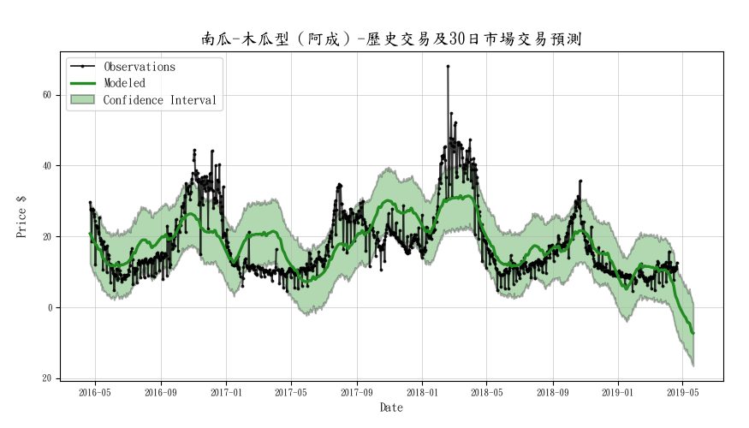
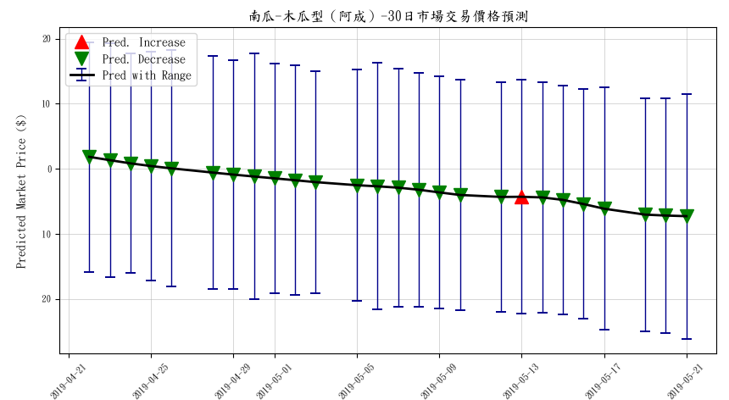
現有價格分析模型目前以STOCKER進行修改分析。（https://github.com/WillKoehrsen/Data-Analysis/tree/master/stocker）
部分作物有預測價格低於0之不合理現象
優化預測模型，或許可導入交易量、農情面積等資訊
目標為3個月交易價量預測

Slide 5










一次性採收
持續性採收
作物屬性彙整
草本
草本
木本
木本
草本
草本

Slide 6





草本
木本
依分類、採收特性及蔬菜水果分類分群
推薦屬性相近之作物交易價量預測分析
木本果樹
一次性採收-市場選擇參考
持續性採收-產期調節參考
草本
相近屬性作物種植選擇
一次性採收
持續性採收
一次性採收
持續性採收

Slide 7
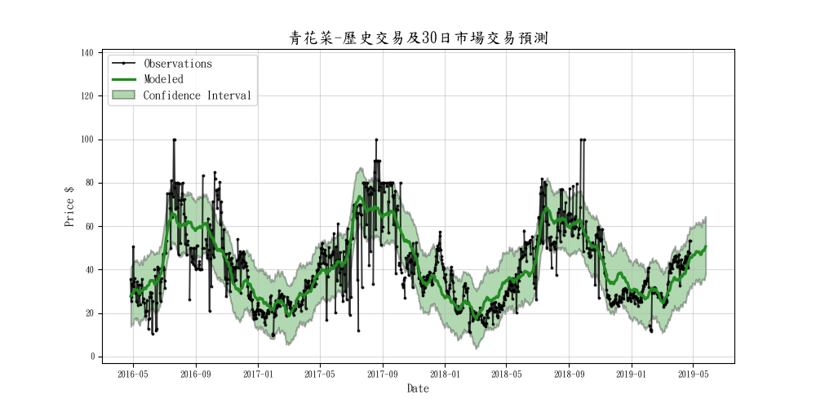

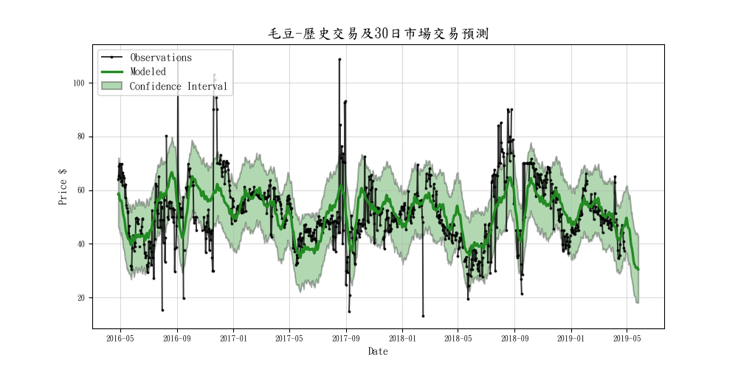

短期作
同屬性價量預測
適當作物推薦
？

Slide 8
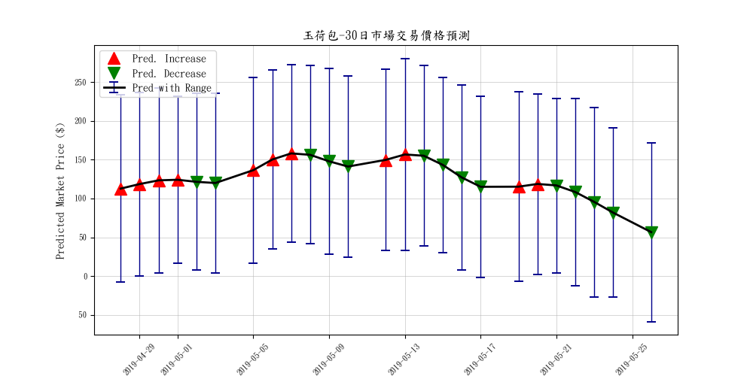
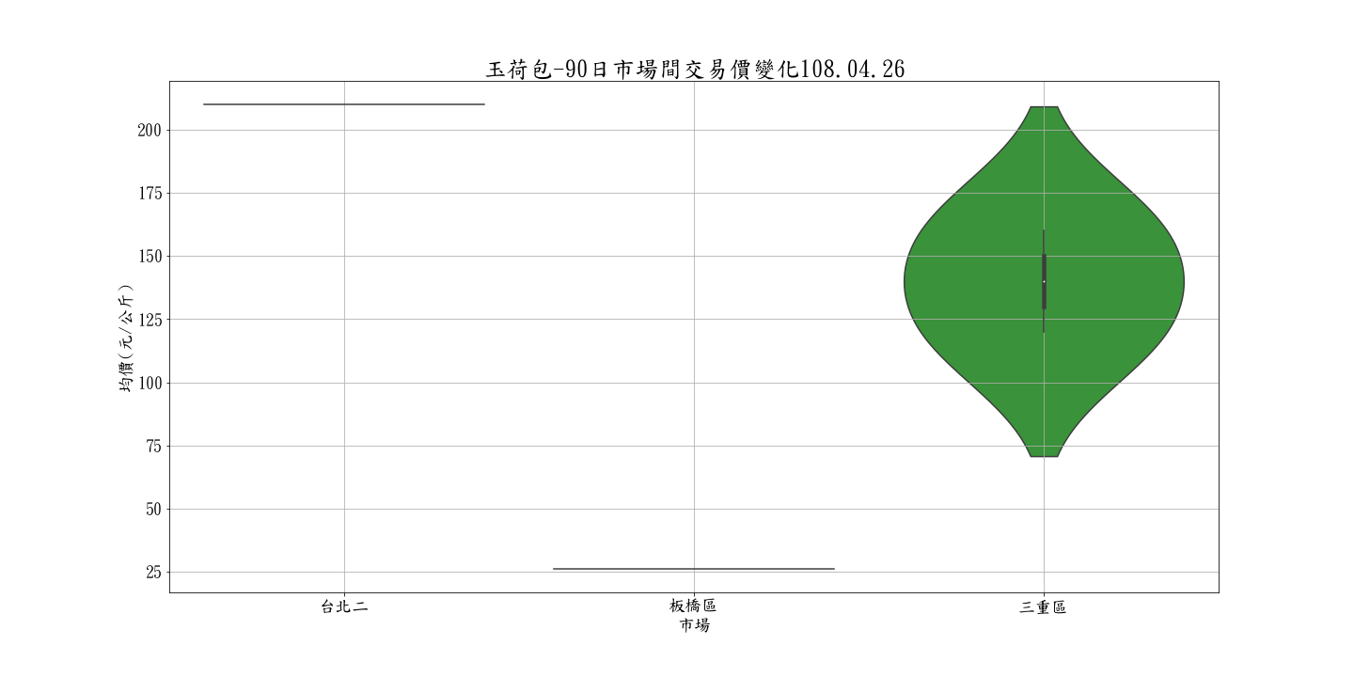
一次性採收果樹
各市場及全台價格預測
各市場交易分析
？

